Slide 1
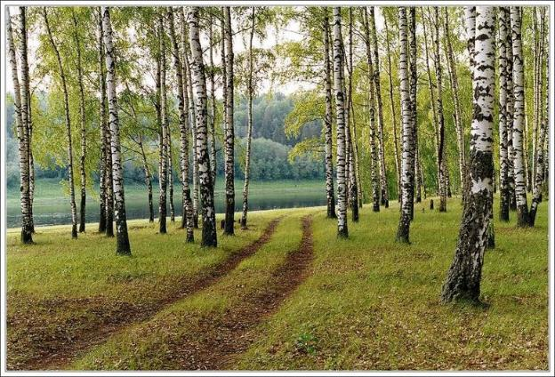
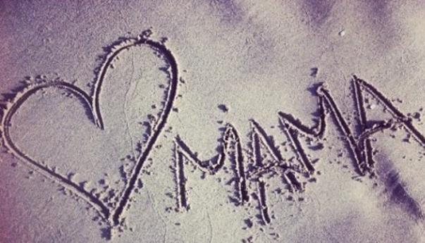
Что для человека самое дорогое?
Что для Вас означает слово Родина?

Slide 2
Россия, ты – великая держава, Твои просторы бесконечно велики. На все века себя ты увенчала славой, И нет другого у тебя пути.
Озерный плен твои леса венчает, Каскад хребтов в горах мечты таит, Речной поток от жажды исцеляет, А степь родная хлебушек родит.
В земле твоей богатств поток неиссякаем,
К сокровищам твоим нам путь лежит.
Как мало о тебе еще мы знаем! Как много изучить нам предстоит.
И. Мордовина

Slide 3
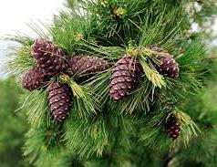
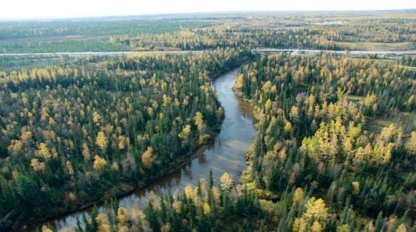
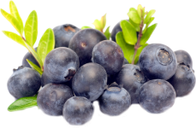
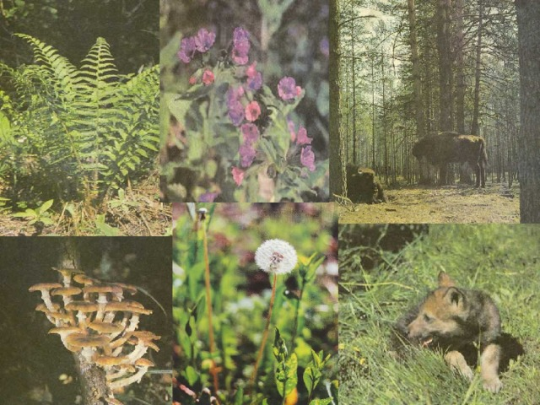
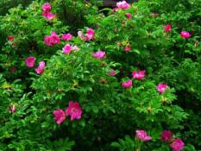
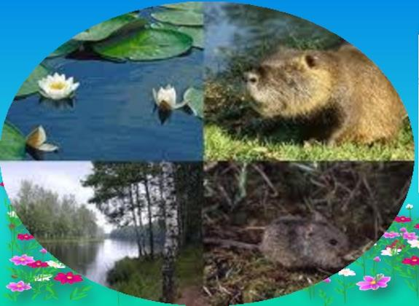
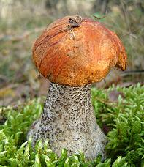
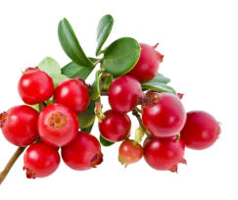
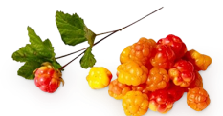
ХМАО-Югра

Slide 4
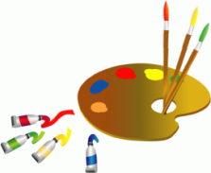
Пейзаж родной земли
Урок
изобразительного искусства
4 класс

Slide 5
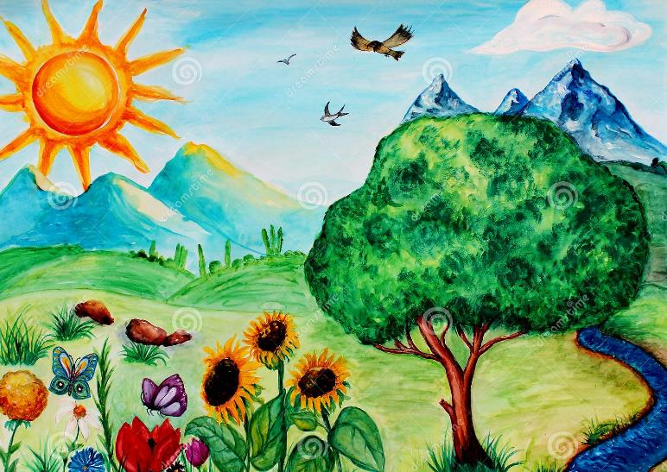
Если видишь, на картине
Нарисована река,
Или ель и белый иней, и
Или сад и облака,
Или снежная равнина,
Или поле и шалаш,
Обязательно картина называется…
пейзаж

Slide 6
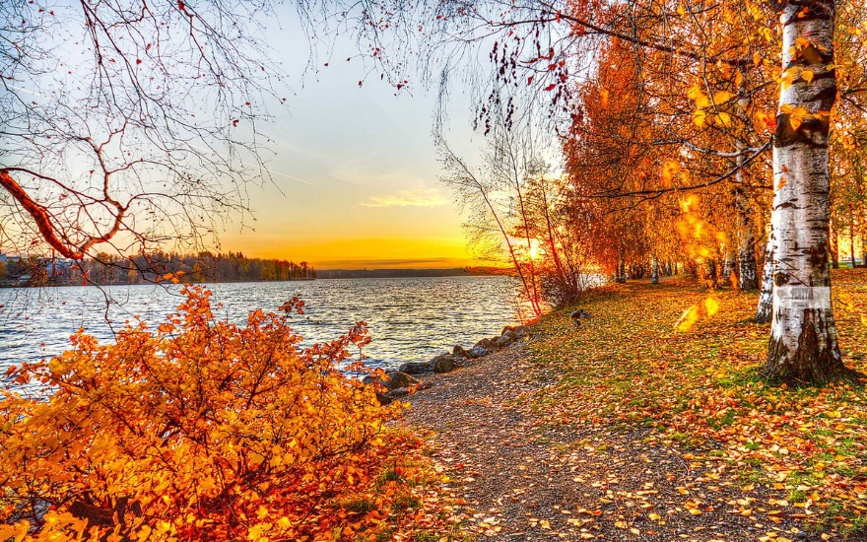
Унылая пора! Очей очарованье!
Приятна мне твоя прощальная краса —
Люблю я пышное природы увяданье,
В багрец и в золото одетые леса,
В их сенях ветра шум и свежее дыханье,
И мглой волнистою покрыты небеса,
И редкий солнца луч, и первые морозы,
И отдаленные седой зимы угрозы.
А.С.Пушкин

Slide 7
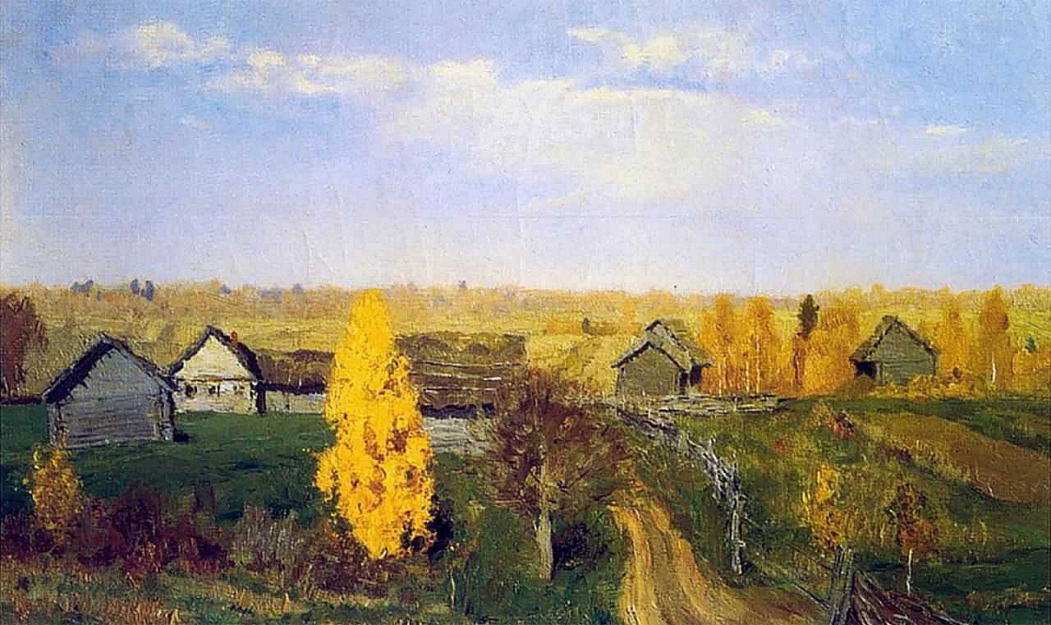
«Золотая осень. Слободка» 1889 г. Русский музей, Санкт-Петербург, Россия.

Slide 8
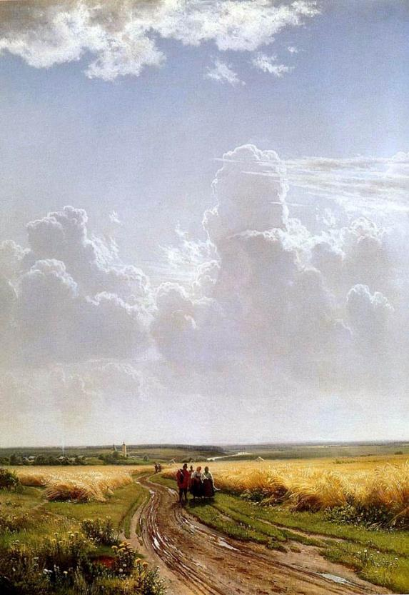
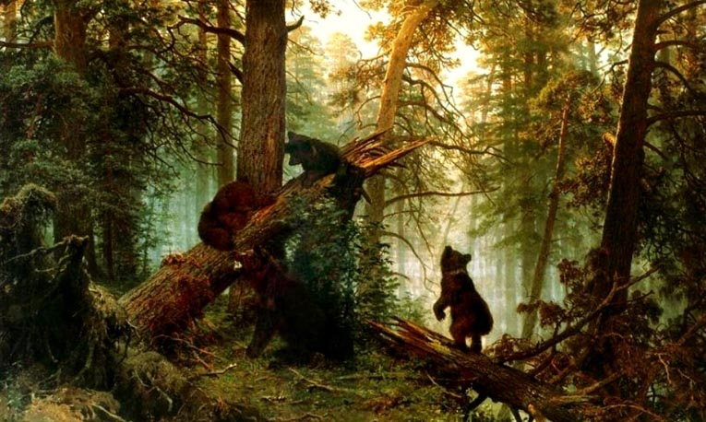
Утро в сосновом лесу. И. Шишкин
Полдень. И. Шишкин

Slide 9
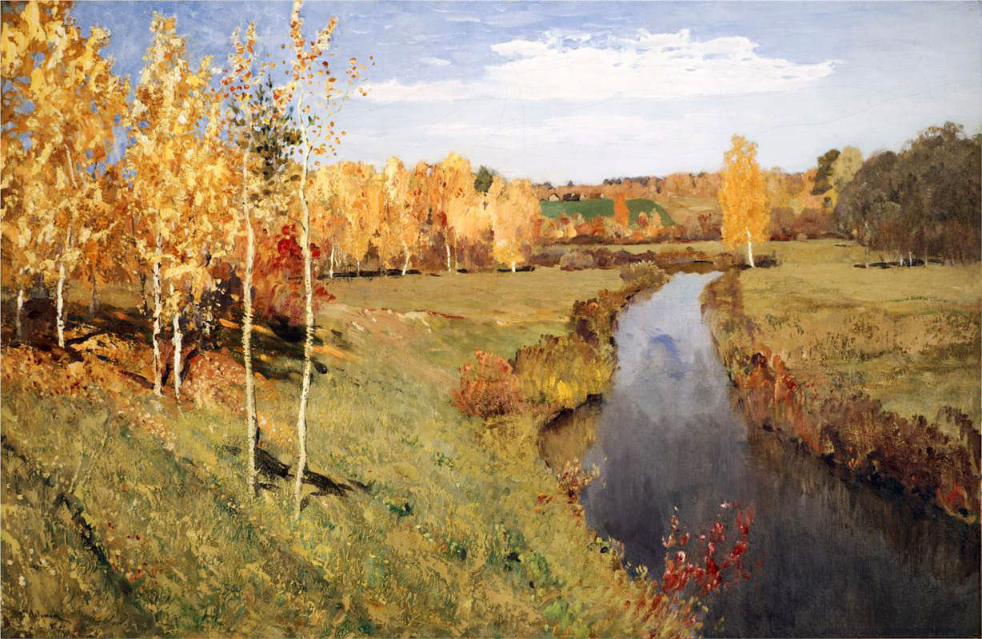
Левитан И.И. Золотая осень

Slide 10
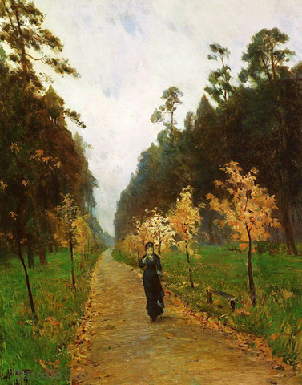
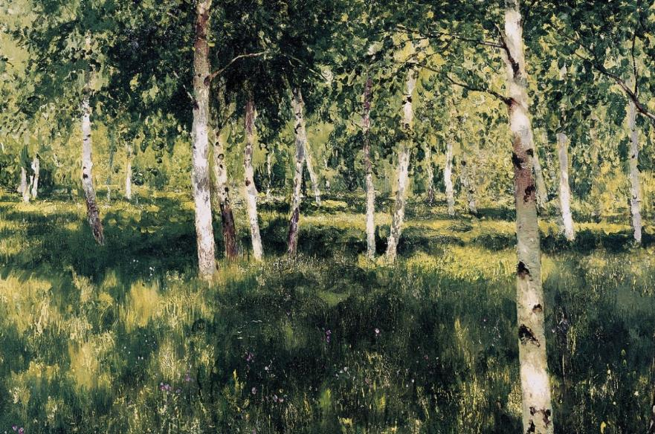
Берёзовая роща. И.И. Левитан
Осенний день. Сокольники.
И.И. Левитан

Slide 11
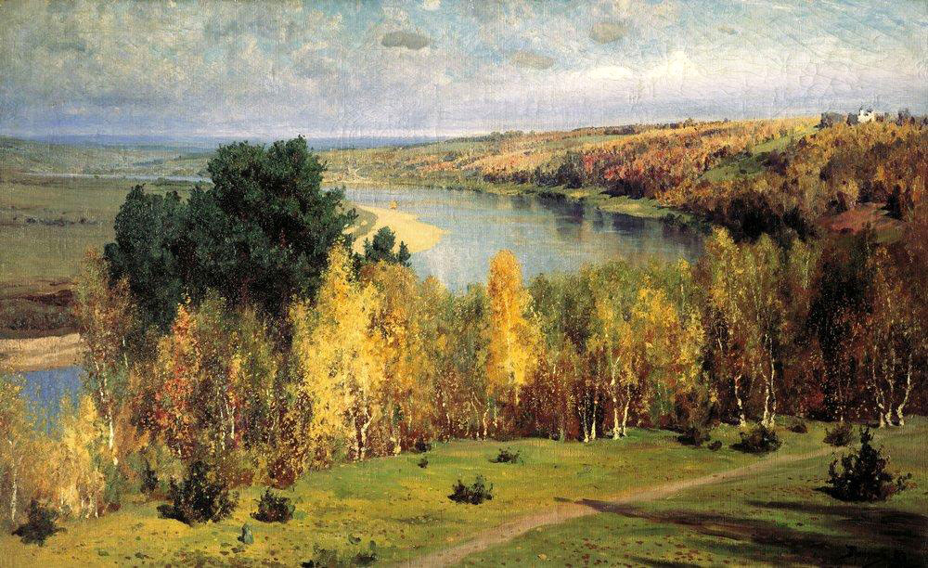
В. Поленов. Золотая осень

Slide 12
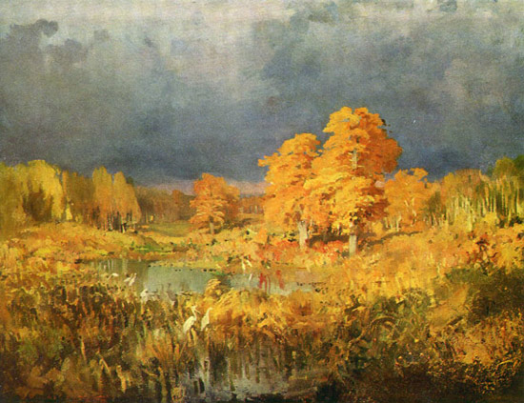
Ф. Васильев. Болото в лесу. Осень.

Slide 14
Дидактическая игра
«Представить и увидеть»

Slide 16
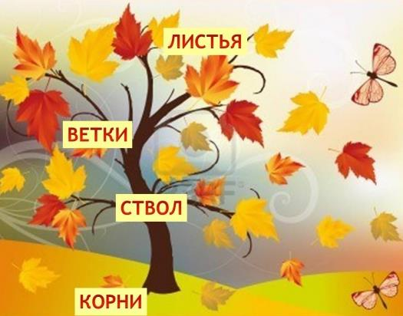
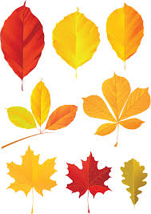

Slide 17
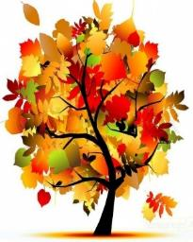
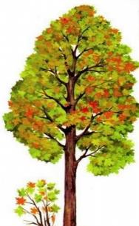
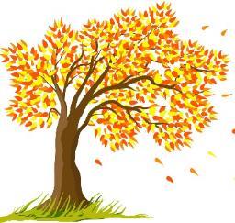
ФИЗкультминутка
1. Руки подняли и покачали.
Это деревья в лесу.
2. Руки согнули, кисти встряхнули.
Ветер роняет росу.
3. В стороны руки, плавно помашем
Это к нам птицы летят.
4. Как они тихо садятся, покажем
Крылья сложим назад.

Slide 19
1.Обдумайть мотивы своего пейзажа, что конкретно будет на нем изображено.
- Какое время годы.
- Определить средства выразительности.
- Постарайся акцентировать наиболее характерные признаки картины родных мест, знакомой и близкой вам.
2. Начини рисунок с разметки уровня горизонта примерно в середине листа.
3. На линии горизонта серой краской зарисовать деревья и кустарники дальнего плана.
4. Прорисуй видимые ветки и цвет листвы.
5. Темно-коричневой краской нарисуй изгибающийся линии ствол дерева и несколько коротких веток.
6. С помощью зеленой краски, жёсткой кисточкой прикосновением острым краем кисти, краплением, нанеси краску поверх линий ветвей.
7. Используя краски цвета лайма и светло-зеленого тона, дополнить, гамму обозначающих листья.
8. Прорисуй мелкие элементы переднего плана (кустарник, стебли сухой травы, цветы).
Творческое задание

Slide 20
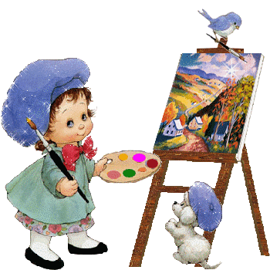
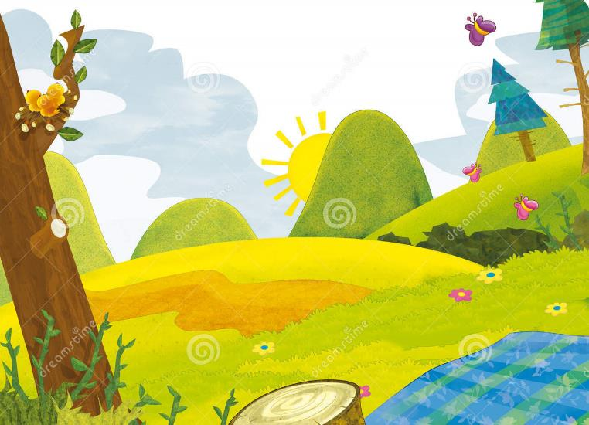
Выставка работ обучающихся,
анализ и эстетическая оценка.

Slide 21
Как называется картина на которой изображена природа? Пейзаж -
это жанр изобразительного искусства, в котором изображаются различные уголки природы.
Как называют художников, изображающих природу?
Пейзажисты

Slide 22
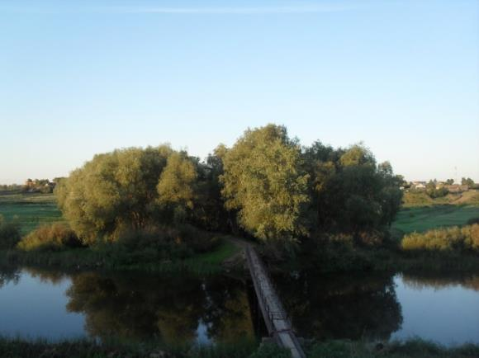
Синквейн
Пейзаж.
Родной, красивый.
Тревожит, завораживает, радует.
Передаёт красоту и величие родной земли.
Родина.

Slide 23
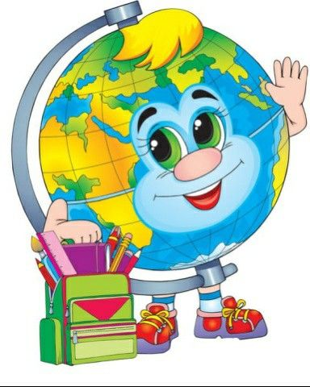
Продолжи предложение
Сегодня у меня получилось…..
Мне было интересно, потому что….
Мне понравилось……
Мне было трудно…..

Slide 24
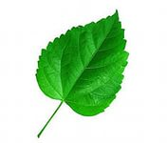
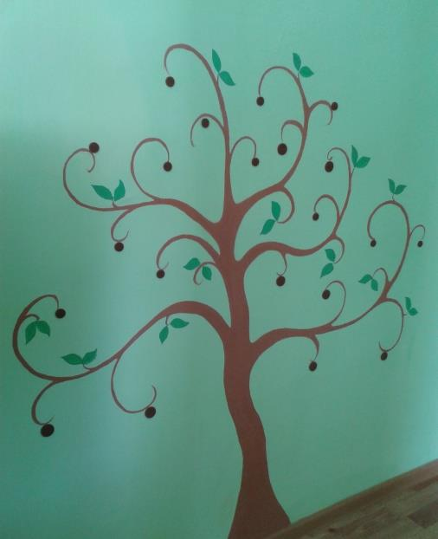
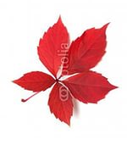
Дерево успеха

Slide 25
1. Оформить пейзаж в паспарту.
2. Принести рабочую тетрадь, альбом, карандаш, краски.
Творческих
успехов!

Slide 26
Ресурсы:
https://yandex.ru/images/search-Утро в сосновом лесу.
https://yandex.ru/images/search - Утро в сосновом лесу.
https://yandex.ru/images/search -Рожь.
https://yandex.ru/images/search- Дубовая роща.
https://yandex.ru/images/search- Лесные дали.
https://yandex.ru/images/search -Полдень.
https://yandex.ru/images/search - Берёзовая роща .И.Левитан.
http://nsportal.ru, http://www.kinofans.tv, http://www.mordovina.ru.

